Slide 1
반려견 피부 진환 데이터
2023254005 이찬희 충북대학교 산업인공지능학과

Slide 2


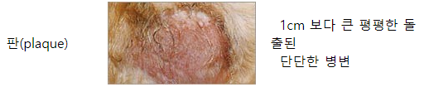

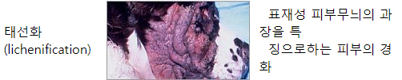
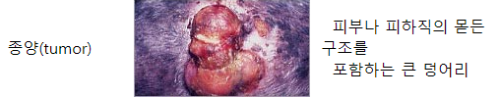
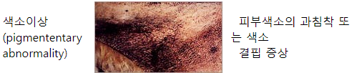
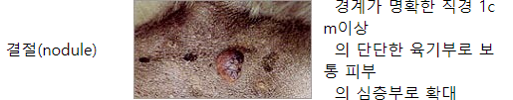
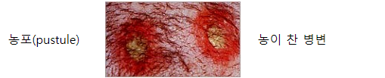
반려견 피부 질환 데이터
[반려견 피부질환 수집 데이터 구성]
구분 | 장비 | 증상 | 이미지 수
반려견 | 일반 카메라 스마트폰 카메라 (피부질환 이미지) | 구진, 판(plaque) | 12,164
 |  | 비듬,각질, 상피성잔고리 | 11,978
 |  | 태선화,색소이상 | 11,844
 |  | 농포,여드름 | 9,826
 |  | 미란,궤양 | 9,506
 |  | 결절, 종양 | 6,867
데이터 출처 : AI Hub
(https://www.aihub.or.kr/aihubdata/data/view.do?currMenu=115&topMenu=100&aihubDataSe=realm&dataSetSn=561)

Slide 3
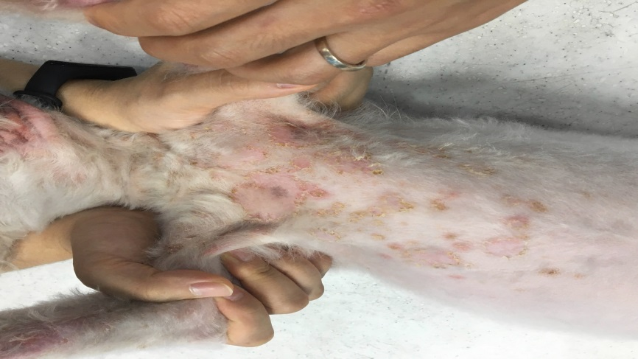
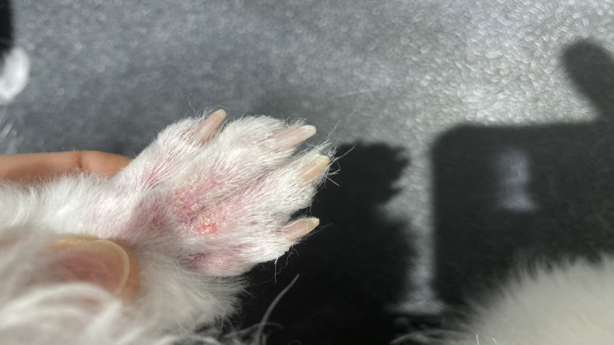
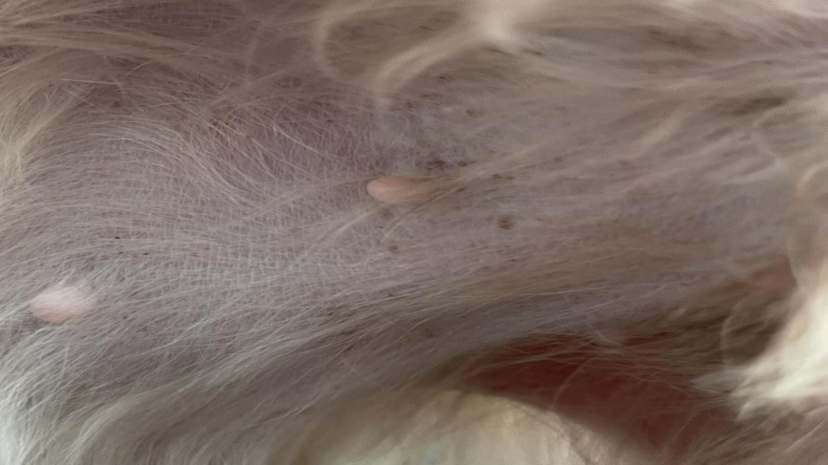
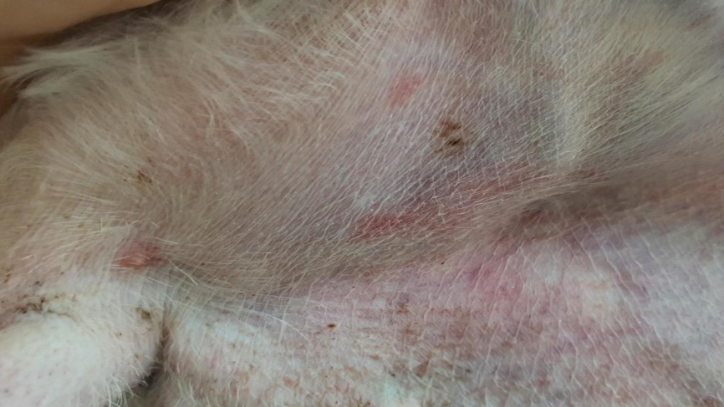
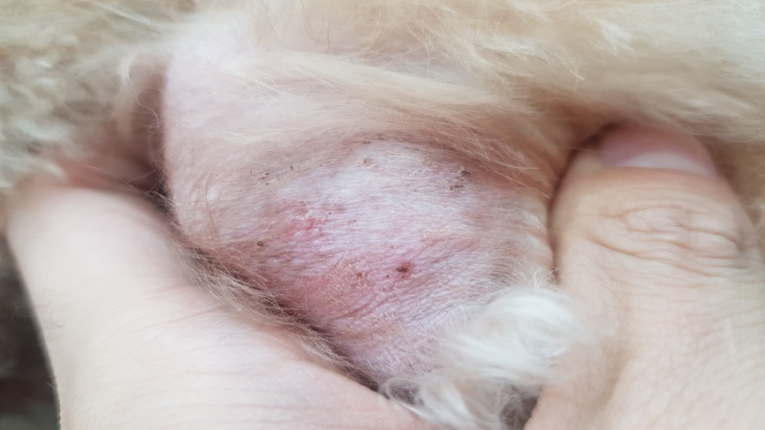
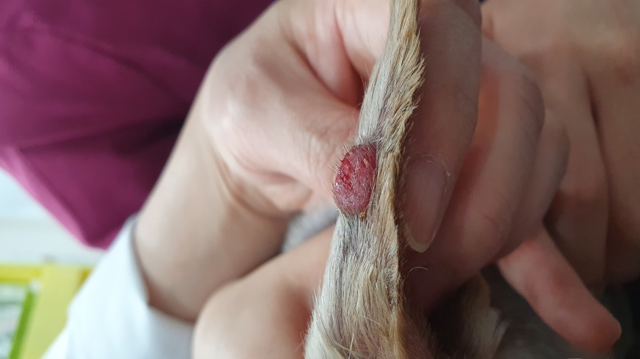
반려견 피부 질환 예시 이미지
구진, 판
비듬, 각질, 상피성잔고리
태선화, 색소이상
농포, 여드름
미란, 궤양
결절, 종양

Slide 4
반려동물 피부 질환 데이터 분류 목적
핸드폰 촬영을 통해 진단이 가능한 어플리케이션 제작으로 일반인이 동물병원을 가기 전 반려동물의 피부병에 대한 사전 예측이 가능함.
동물병원에서 활용할 경우 피부질환을 진단하는 과정에서 이를 참고하여, 더 정확한 진단을 하는데 도움이 될 수 있음.

Slide 5
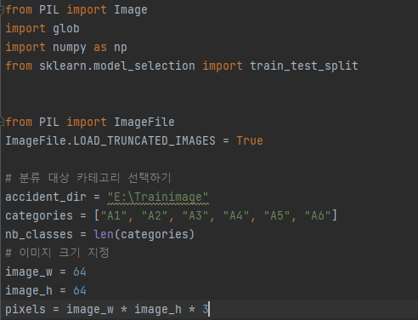
이미지데이터 전처리-1
손상된 이미지파일을 로드할 때 예외를 발생시키지 않도록하며, 손상된 부분은 무시하고 나머지 데이터를 사용할 수 있도록 하는 코드입니다.
분류할 이미지들의 각 카테고리를 설정합니다.
A1 : 구진, 판
A2 : 비듬, 각질, 상피성 잔고리
A3 : 태선화, 색소이상
A4 : 농포, 여드름
A5 : 미란, 궤양
A6 : 결절, 종양
각기 다른 카메라로 찍은 이미지이기에 이미지의 크기를 통일하기 위한 코드입니다.
Notes:
일관된 입력 크기, 계산 효율성, 공간 정보 보존
Pixels = image_w * image_h * 3 -> RGB 이미지기 때문에 각 픽셀을 3바이트로 표현합니다.

Slide 6
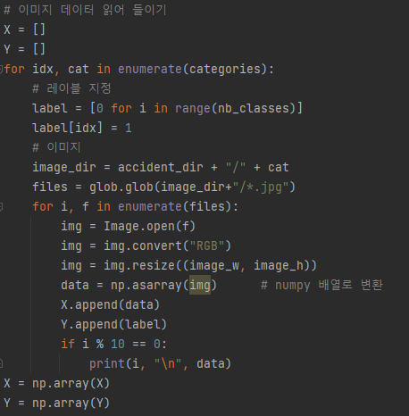
이미지데이터 전처리-2
각 카테고리에 대해 이미지 데이터를 읽어오는 코드로 각 기능은 아래와 같습니다.
enumerate(categories)를 통해 각 카테고리의 인덱스와 이름을 순회합니다.
해당 카테고리의 이미지를 저장한 디렉토리 경로인 image_dir을 생성합니다.
glob.glob을 사용하여 해당 디렉토리에서 확장자가 jpg인 파일들을 찾아 순회합니다.
각 이미지 파일을 열고, RGB 형식으로 변환하고, 지정한 크기로 조정합니다.
np.asarray(img)를 사용하여 이미지를 NumPy 배열로 변환합니다.
이미지 데이터(data)를 X 리스트에 추가하고, 해당 이미지의 레이블(label)을 Y 리스트에 추가합니다.
- 매 10번째 이미지마다 print(i, "\n", data)를 통해 이미지 데이터를 출력합니다.
X, Y를 Numpy 배열로 변환합니다.

Slide 7
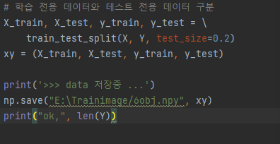
이미지데이터 전처리-3
-Trian_test_split 함수를 사용하여 X, Y 학습 데이터와 테스트 데이터로 분리하며, 테스트 데이터의 비율을 20%로 설정하였습니다.
-분리된 학습 데이터와 테스트 데이터를 xy에 저장합니다.
-6obj.npy라는 파일로 저장합니다.

Slide 8
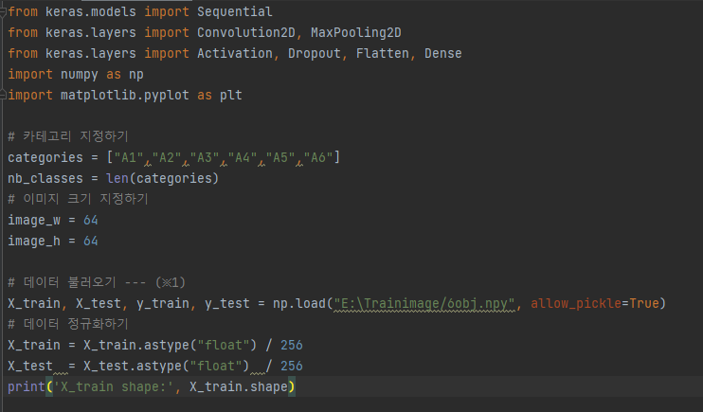
CNN 분류-1
- 카테고리를 분류하고 리스트로 저장합니다.
이미지데이터 전처리에서 저장한 파일을 로드합니다.
X_train, X_test, y_train, y_test 변수에 순서대로 학습 데이터의 이미지, 테스트 데이터의 이미지, 학습 데이터의 레이블, 테스트 데이터의 레이블이 저장됩니다.
X_train과 X_test를 astype("float")로 실수형으로 변환하고, 256으로 나누어 정규화합니다.

Slide 9
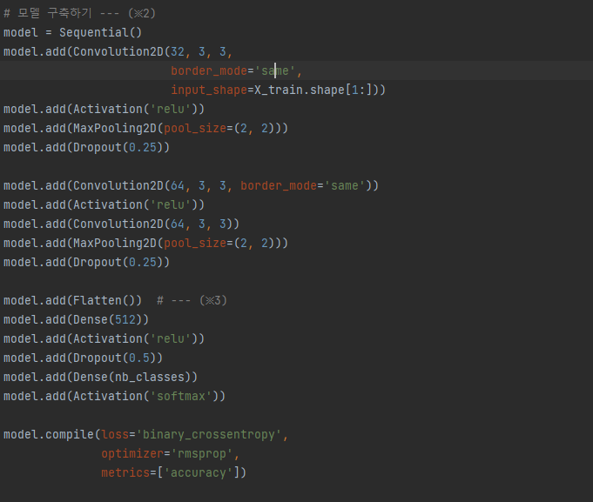
CNN 분류-2
Sequential 모델 객체를 생성합니다.
Convolution2D 레이어를 추가합니다. 32개의 필터를 사용하고, (3, 3) 크기의 커널을 적용합니다. 입력 이미지의 형태는 X_train.shape[1:]로 지정합니다.
border_mode 인자를 'same'으로 설정하여 입력과 출력의 크기를 동일하게 유지합니다.
Activation 함수로 'relu'를 사용하여 활성화 함수를 적용합니다.
MaxPooling2D 레이어를 추가합니다. (2, 2) 크기의 풀링을 적용하여 이미지를 축소합니다.
Dropout 레이어를 추가합니다. 0.25의 비율로 랜덤하게 뉴런을 비활성화시켜 과적합을 방지합니다.
위 과정을 한 번 더 반복하여 더 깊은 구조의 신경망을 구성하고, Compile 함수를 사용해 모델을 컴파일 합니다.

Slide 10
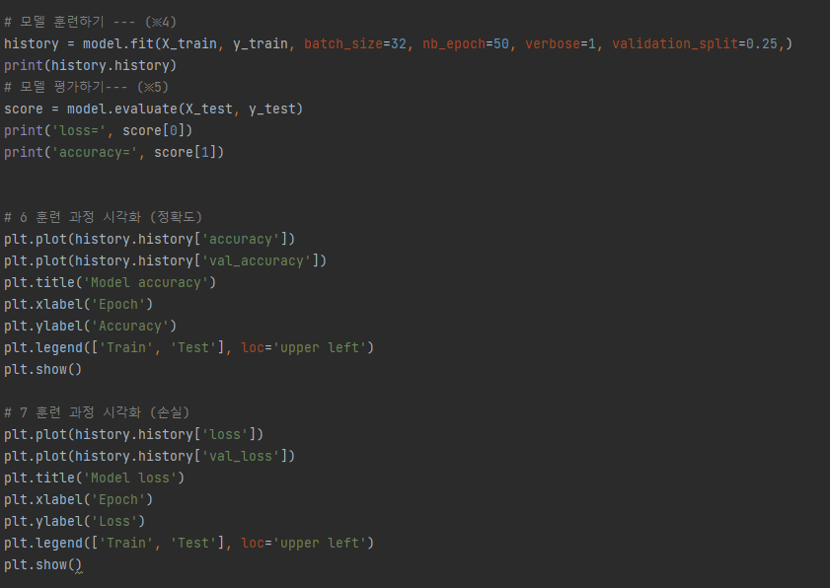
CNN 분류-3
Fit 함수를 사용하여 모델을 훈련합니다.
X train과 y train을 훈련데이터로 설정하고 Batch size 한번에 처리하는 샘플 개수를 32개로 설정했습니다.
nb.epoch 전체 데이터셋 학습 반복 횟수로 50 번을 설정했습니다.
validation_split은 훈련 데이터 중 일부를 검증 데이터로 사용하는 비율을 지정합니다.
History에 훈련 과정의 손실과 정확도가 기록됩니다.

Slide 11
CNN 분류-3
Evaluate 함수를 사용하여 모델을 평가합니다..
History에 저장된 데이터를 시각화 합니다.

Slide 12
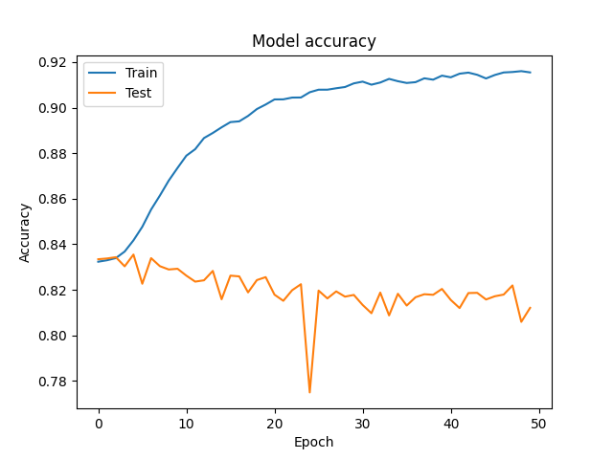
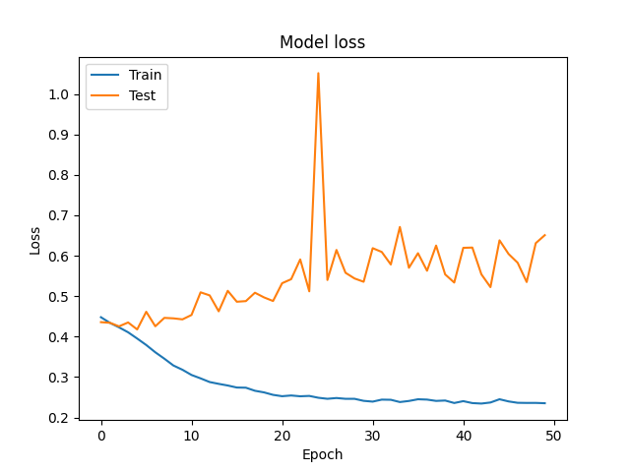
정확도, 손실 그래프
정확도 그래프
손실 그래프

Slide 13
결론
-정확도와 손실 그래프로 확인해보았을 때 현재 모델은 오버피팅이 되었음을 확인할 수 있습니다.
-오버피팅의 원인으로는 아래와 같이 예상합니다.
1. 이미지 데이터 전처리시 이미지 크기를 너무 작게 줄인 점
2. 학습하려는 이미지가 너무 불필요한 정보가 많은 점

